Slide 1
Использование QR-кодов в работе педагогов

Slide 2
Что такое QR-код?
Quick Response – (англ.) «быстрая реакция», «быстрый отклик». Это современный способ кодирования небольших объемов символьной информации в графической картинке.

Slide 3
QR-код

Slide 4
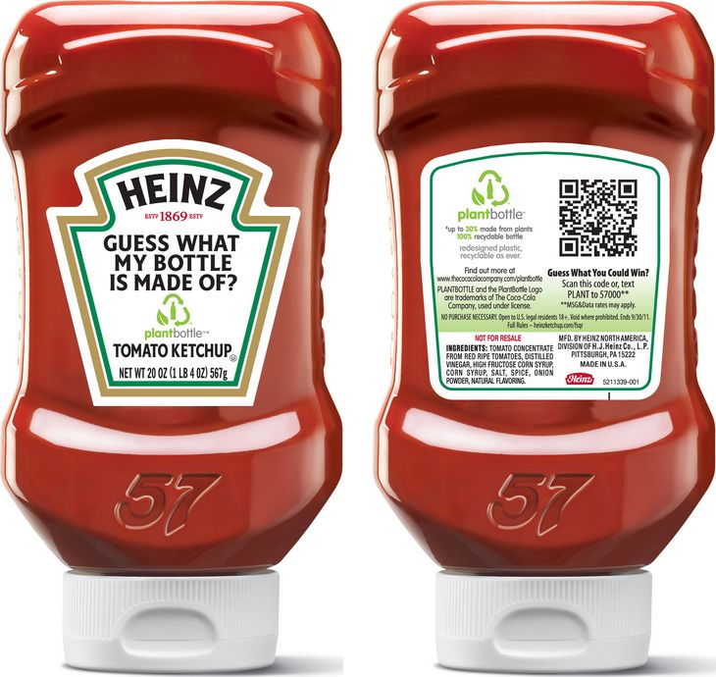
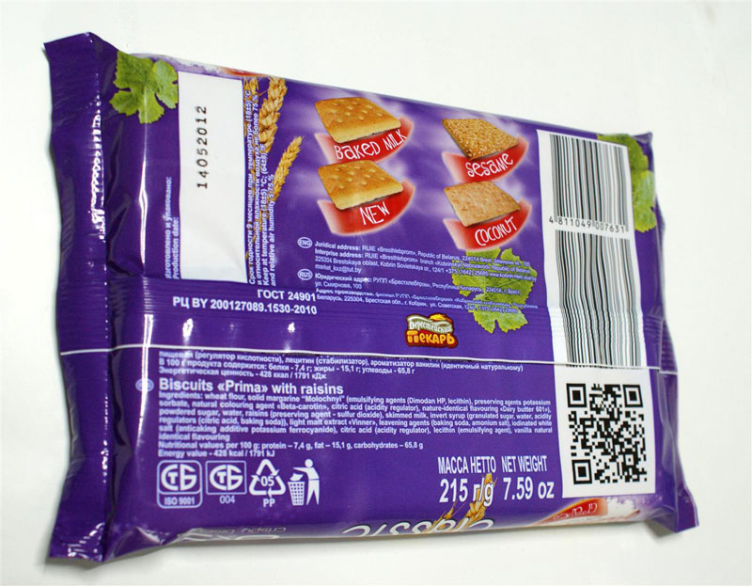
Примеры использования QR - кодов

Slide 5
Примеры использования кодов в образовательном процессе

Slide 6
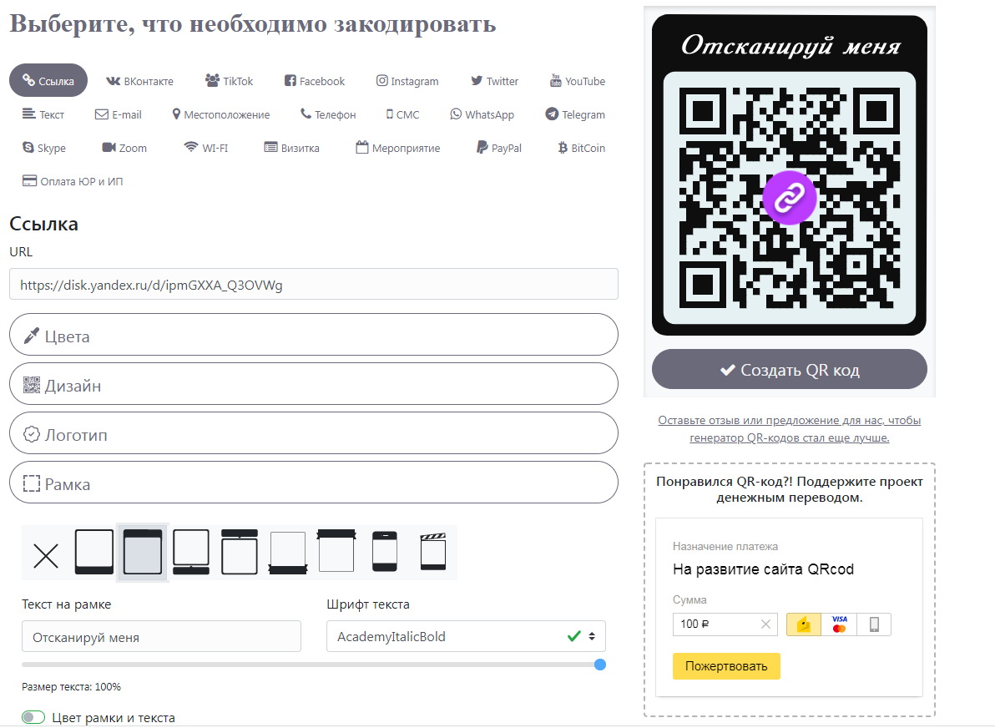
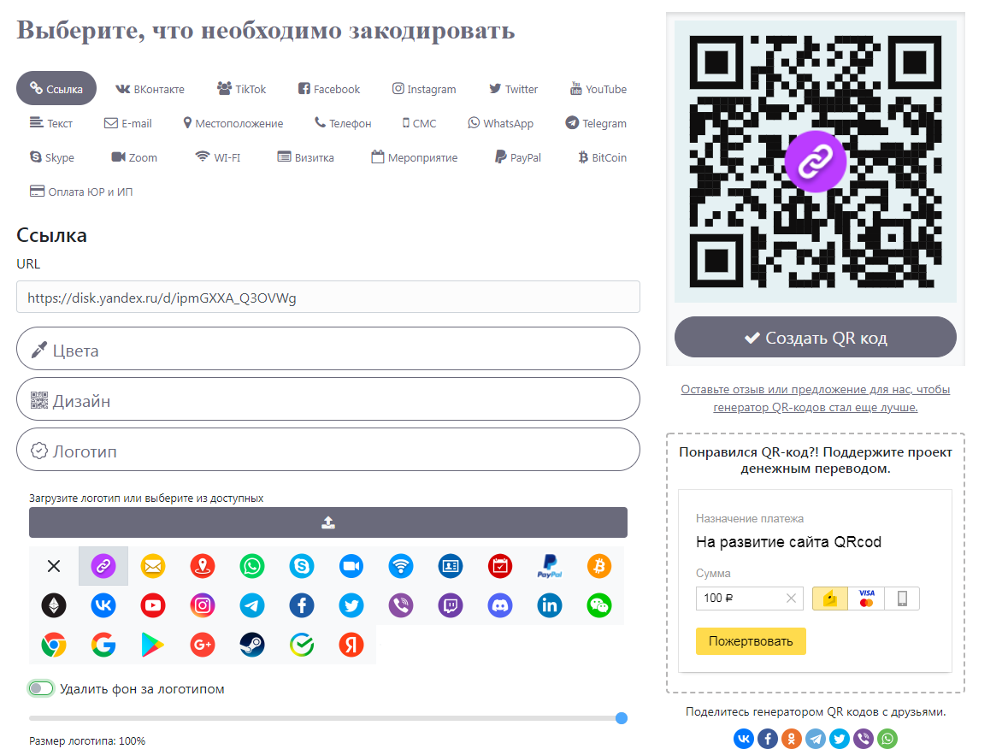
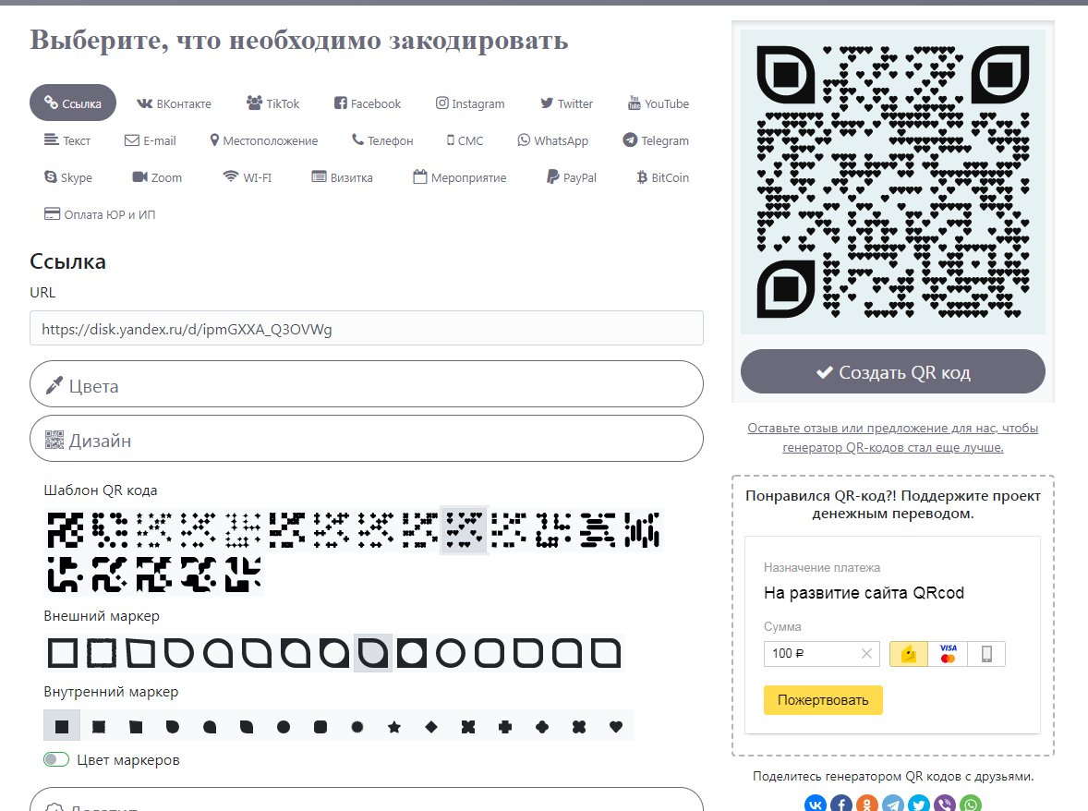
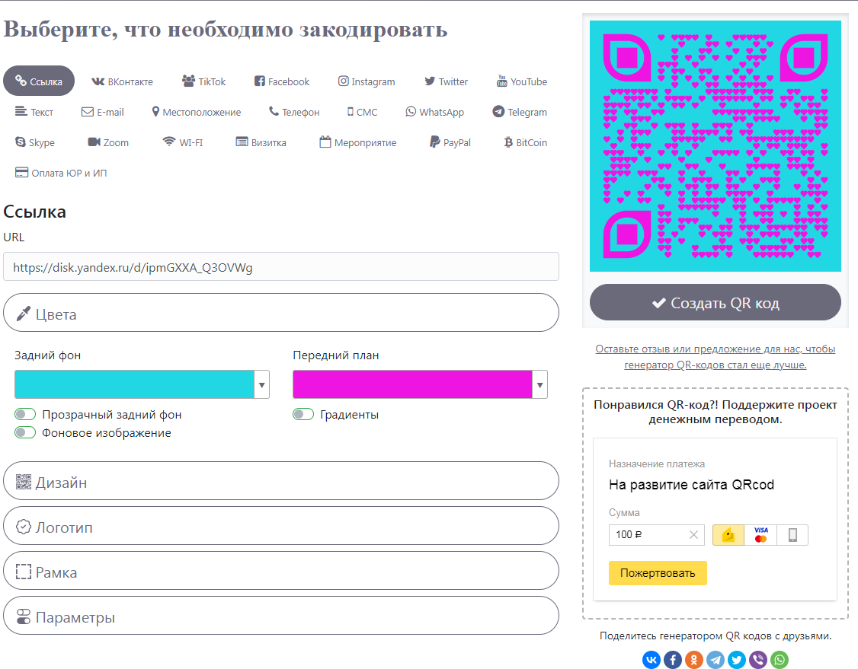
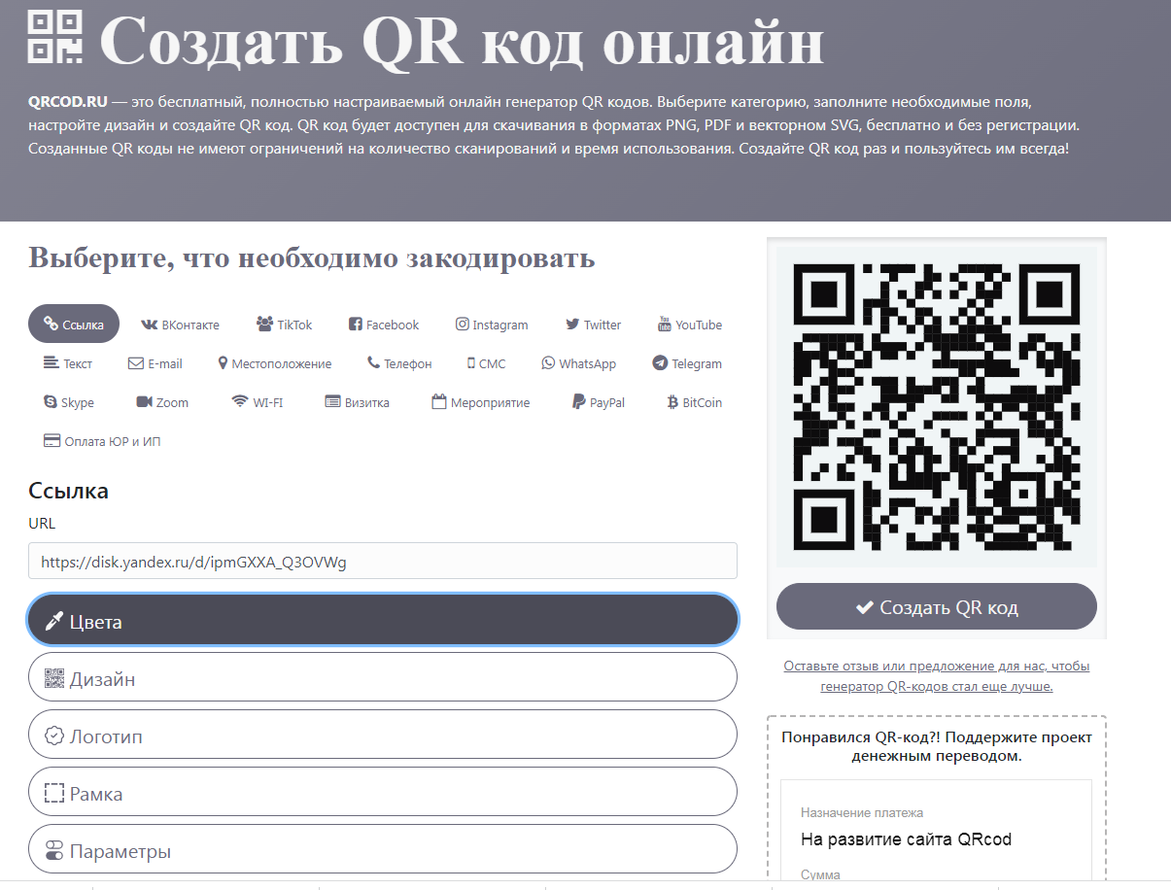
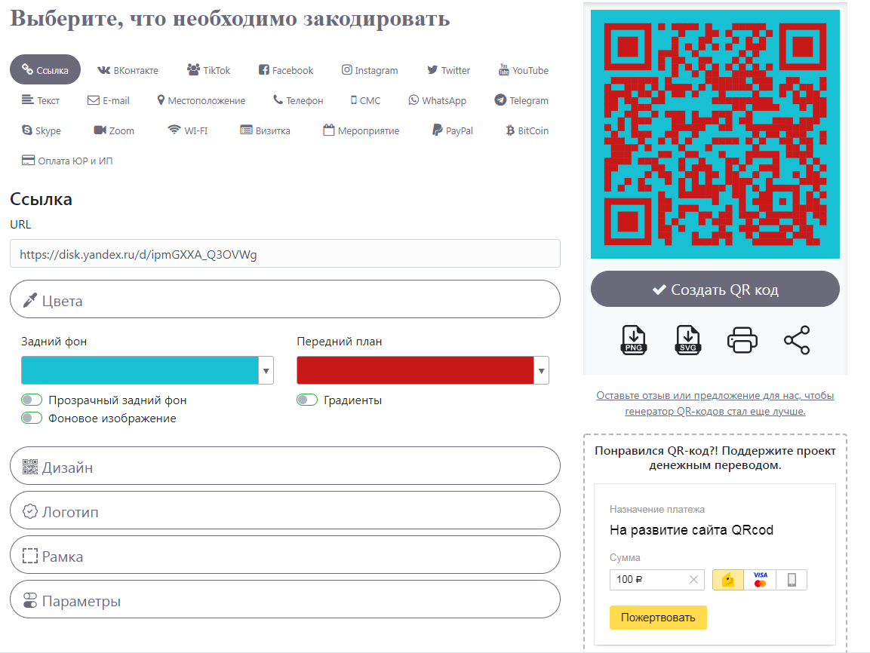
Как создать код https://qrcod.ru/

Slide 7
Можно закодировать
Все, что угодно.
Яндекс.Диск где хранятся материалы, загадки, квесты, цифры, расписание на день – любую информацию, которая хранится в электронном формате.

Slide 8
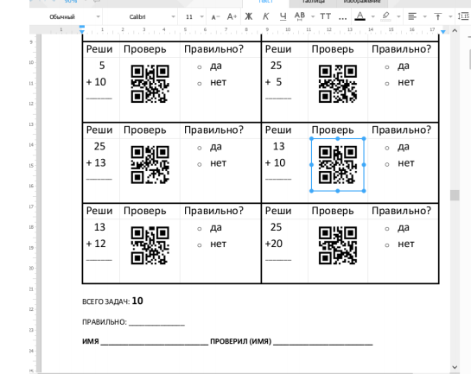
QR-коды в математике

Slide 12
